Slide 1
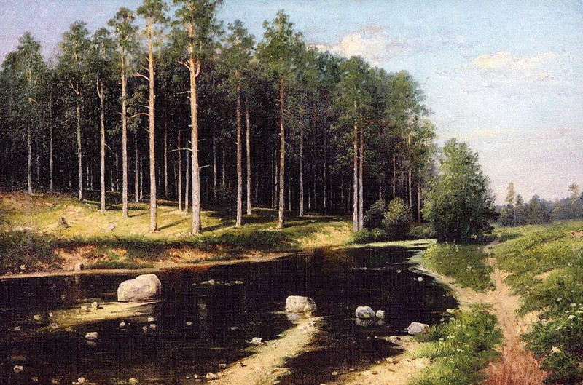
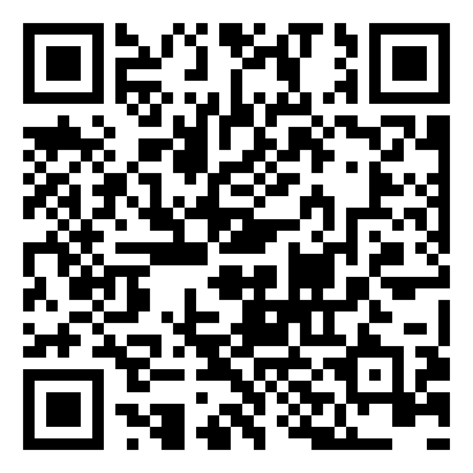
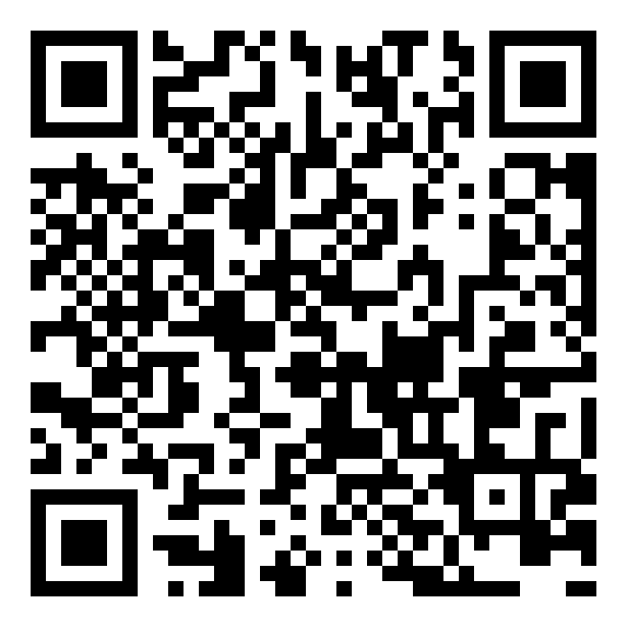
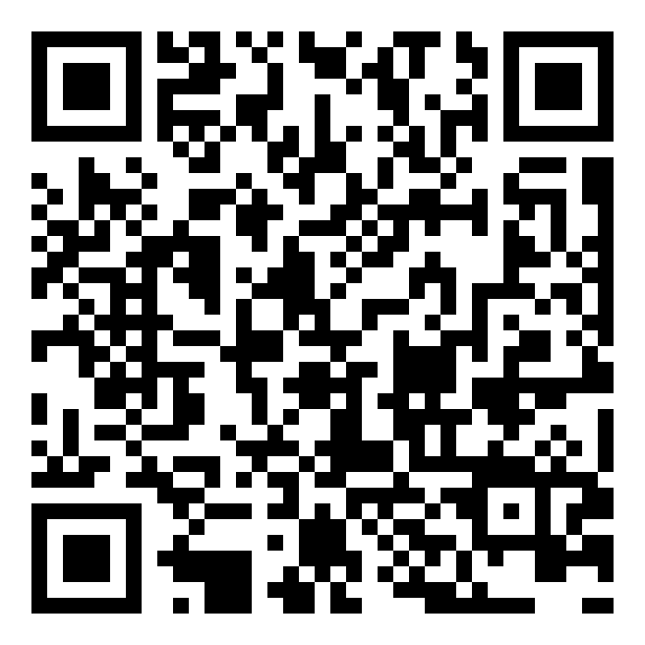
Родничок-Криволукская
Послание:
1.Природа - это живой мир Берегите её!
2. Берегите память предков!
3. История народа – твоя история Гордись ею!
Автор картины: В. Д. Поленов “Сосновый бор на берегу реки”

